Slide 1
Agent에서 시작한
Long-Horizon
Skill Composition
Task-relevant perception으로 안정적인 atomic skill 조합하기
AI Agent
→
Robotics Agent
Plan → Select tools → Execute → Feedback
Plan → Select skills → Execute → Replan
Research Presentation

Slide 2
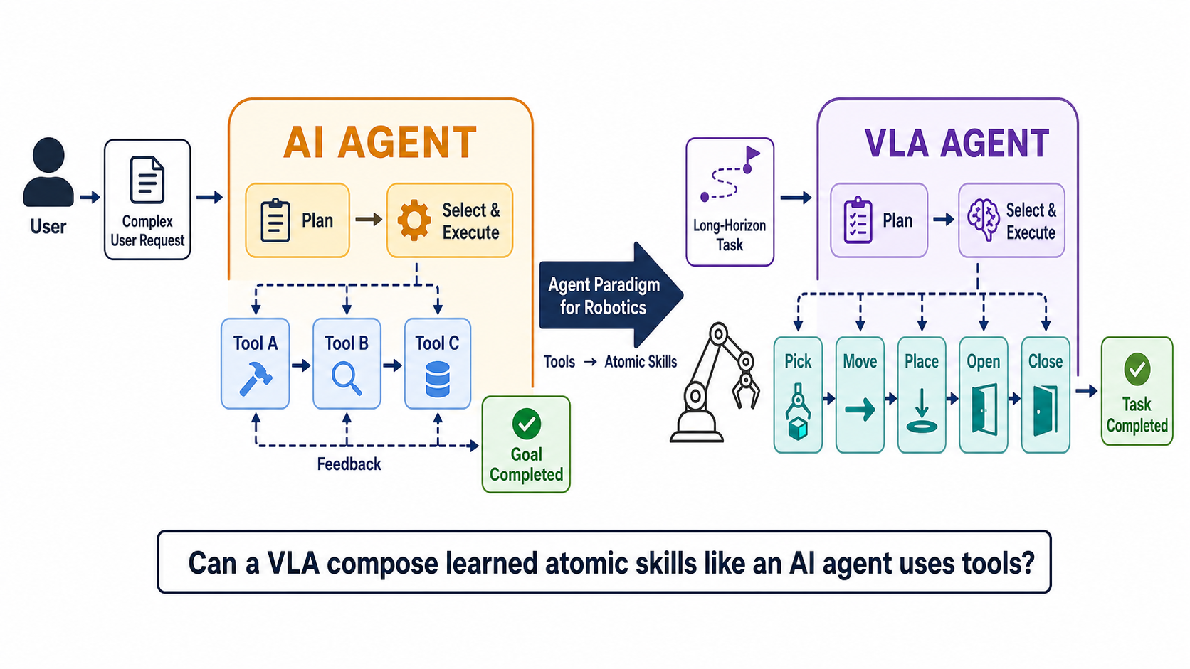
왜 Skill Composition에 관심을 갖게 되었는가
2/11
[AI Agent] 복잡한 요청을 subtask로 분해하고 필요한 tool을 선택·실행
[Research Question] 로봇도 학습된 atomic skill을 tool처럼 조합할 수 있을까?

Slide 3
Long-Horizon Task와 Atomic Skills
3/11
[Example] Clean the desk는 하나의 action이 아니라 여러 단계의 상태 전이
재사용 가능한 skill이 있다면 새로운 task마다 전체 policy를 다시 학습할 필요가 줄어듦
Long-Horizon Goal
Reusable Atomic Skills
“Clean the desk”
Pick → Move → Place
환경을 여러 번 변화시키며
순차적으로 목표 상태에 도달
Open → Pick → Place → Close
같은 skill을 object와 target만 바꾸어 재사용

Slide 4
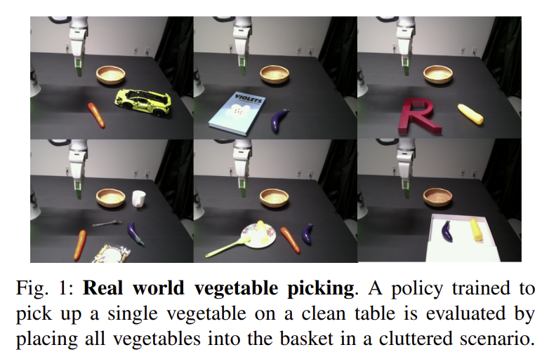
관련 논문 – Compose by Focus
4/11
[Paper] Compose by Focus: Scene Graph-based Atomic Skills
현재 skill과 관련된 정보에 집중시켜 skill composition의 distribution shift를 완화
논문의 핵심 질문
• 개별 skill은 성공
독립적인 evaluation에서는 높은 성공률
• 조합하면 실패
이전 skill의 결과가 다음 skill의 새로운 초기 상태가 됨
• Focus
현재 subtask에 필요한 정보만 policy observation으로 제공

Slide 5
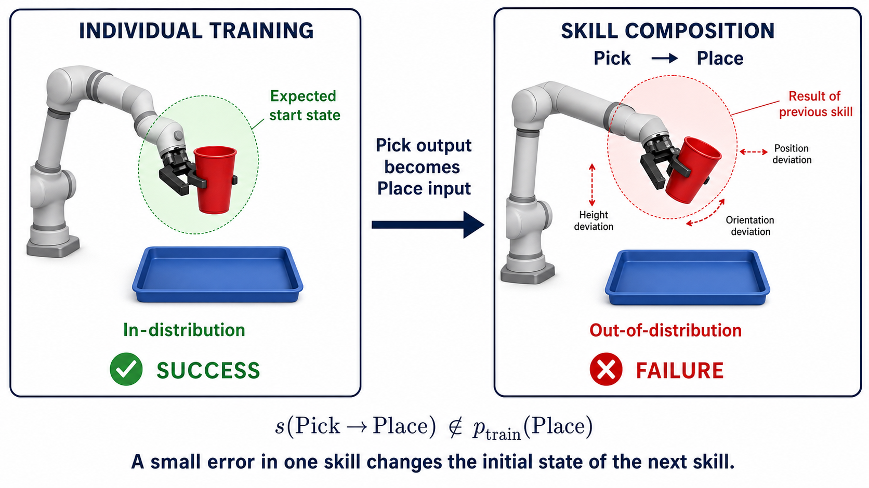
왜 개별 Skill은 조합하면 실패하는가
5/11
[Core Problem] 앞선 skill이 만든 결과 상태가 다음 skill의 학습 분포와 다름
작은 위치·높이·각도 오차가 다음 skill에 OOD initial state를 제공

Slide 6
Compose by Focus의 해결 방식
6/11
[Focus] 전체 장면이 아니라 현재 atomic skill과 관련된 object와 relation에 집중
Task-irrelevant scene variation이 policy에 전달되는 것을 줄여 skill chaining을 안정화
Full Scene
→
Task-Relevant Observation
Cup · Drawer · Book · Bottle
Background · Distractors
Gripper · Cup · Drawer
불필요한 변화까지 observation에 포함
현재 subtask 수행에 필요한 상태와 관계에 집중

Slide 7
Long-Horizon Execution Pipeline
7/11
[Planning] Long-horizon goal을 subtask sequence로 분해
[Execution] 각 subtask에 맞는 observation과 atomic policy를 반복적으로 구성
Goal
→
Planner
→
Focus
→
Policy
Clean the desk
Subtask
Decomposition
Task-Relevant
Observation
Atomic Skill
Execution
Observe new state → Verify completion → Select next subtask ↺

Slide 8
논문을 읽으며 발견한 문제점
8/11
[Objective Evaluation] 효과는 분명하지만 범용 framework로 확장하면 perception 및 inference overhead가 증가할 수 있음
핵심 문제는 parameter 수만이 아니라 모듈 수, latency, error propagation
System Complexity
Runtime & Reliability
• 3D Perception
• Planner/VLM Calls
Detection · pose estimation · tracking
Subtask 생성과 전환 시 추가 latency
• Graph Update
• Error Propagation
장면 변화에 따라 object relation 갱신
Perception error가 graph와 action까지 전달
• Subgraph Selection
• Engineering Cost
Subtask별 relevant object와 relation 선택
여러 모듈의 interface와 failure handling 필요

Slide 9
대안 논문 – FocusVLA
9/11
[Idea] 명시적인 graph 대신 policy 내부에서 task-relevant visual information을 선별
Patch-level regulation은 ‘어디를 볼지’, channel-level regulation은 ‘어떤 특징을 사용할지’ 결정
Patch-Level Regulation
Channel-Level Regulation
WHERE?
WHAT?
Task와 관련된 image patch만 유지
Action에 유용한 feature channel 강조
불필요한 visual token 수 감소
Noisy visual signal 억제

Slide 10
제안 Framework
10/11
[Proposal] Gemini가 subtask를 계획하고 focused action expert가 atomic skill을 실행
Scene graph 없이 task-relevant visual regulation을 diffusion/flow-matching policy에 적용
Goal
→
Gemini
→
Visual Focus
→
Action Expert
Long-Horizon
Instruction
Subtask
Planner
Patch + Channel
Regulation
Diffusion / Flow
Action Chunk
Execute → Verify skill completion → Replan when needed ↺

Slide 11
Research Questions & Takeaway
11/11
[Hypothesis] Task-relevant visual regulation은 atomic skill을 distractor와 composition shift에 더 강건하게 만들 수 있음
Research Questions
Final Takeaway
• RQ1
Agent처럼
계획하고
단일 atomic skill의 성공률이 향상되는가?
• RQ2
Tool처럼
skill을 조합하며
Visual distractor와 composition OOD에 더 강건한가?
• RQ3
개별 skill 개선이 long-horizon 성공률로 이어지는가?
실패하면
다시 관찰하고 계획한다

